Slide 1
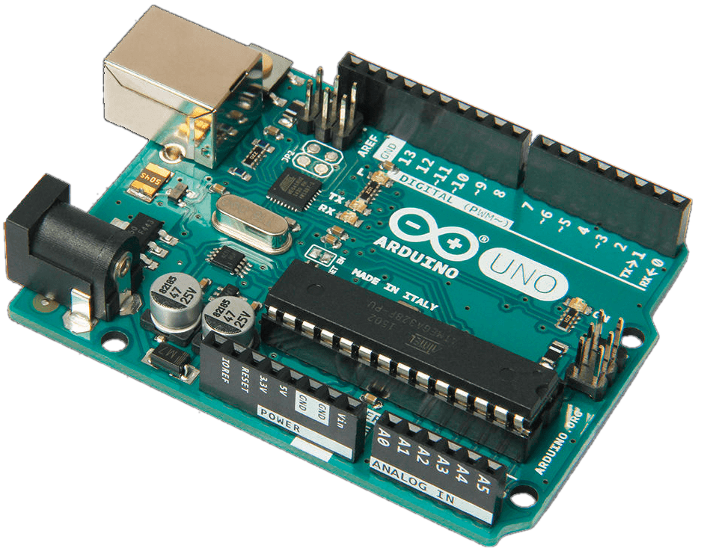
Arduino workshop

Slide 2
Vi skal lære
Lidt om elektronik, lave et kredsløb på breadboard
Programmering af Arduino sketches (C/C++)
Hvad er shields og libraries?
Bruge Arduino til at styre noget

Slide 3
Niveau og forkundskaber
Man kan arbejde alene eller 2-og-2 (max 5-8 grupper)
Du skal have prøvet tekstprogrammering (JavaScript, Java, Python, etc.)
Du skal kende til kontrolstrukturer (if-sætninger) og løkker
Du behøver ikke vide noget om
  Arduino
  Elektronik
  C-programmering

Slide 4
Spørgsmål
???

